Slide 1
ПАМЯТКА ПЕРВОЙ ПОМОЩИ

Slide 2
Алгоритм действия при отсутствии дыхания, сердцебиения

Slide 3
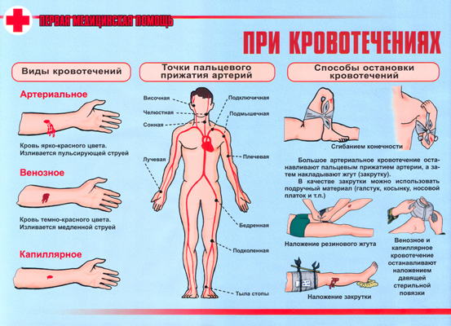
Алгоритм действий при наружном кровотечении.

Slide 4
Алгоритм действий при артериальном кровотечении.

Slide 5
Алгоритм действий при венозном кровотечении.

Slide 6
Техника наложения жгута, закрутки при артериальном кровотечении.

Slide 7
Техника наложения закрутки при артериальном кровотечении.

Slide 8
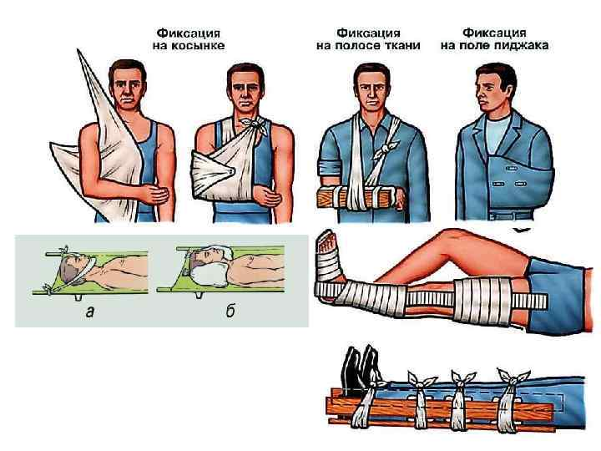
Техника наложения подручных «шин» при травмах конечностей.
Фиксируют один сустав выше места травмы и все суставы ниже места травмы

Slide 9
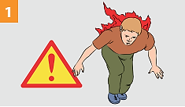
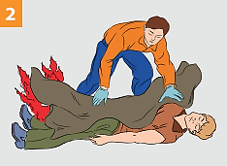
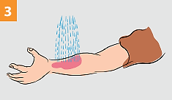
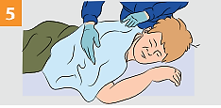
Алгоритм первой помощи при ожогах
1. УБЕДИТСЯ В БЕЗОПАСНОСТИ ДЛЯ СЕБЯ!!!
2. ПРЕКРАТИТЬ ДЕЙСТВИЕ ТРАВМИРУЮЩЕГО
ФАКТОРА.
(потушить горящую одежду, снять мокрую одежду,
защитится от воздействия высоких температур)
3. ОХЛАЖДЕНИЕ ОЖОГОВОЙ ПОВЕРХНОСТИ.
4. ВЫЗОВ СМП!
5. НАЛОЖЕНИЕ СТЕРИЛЬНЫХ ПОВЯЗОК (ТКАНИ)
НА ОТКРЫТЫЕ РАНЫ.
6. Обеспечении притока свежего воздуха.
7. Наблюдении за состоянием пострадавшего до прибытия бригады скорой помощи.

Slide 10
Виды и техника наложения повязок

